Slide 1
Трудные темы курса математики в заданиях КИМ ОГЭ

Slide 2
Задачи про дачные участке
Приемы решения практико- ориентированных задач

Slide 3
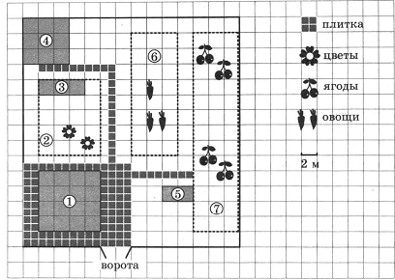
На плане изображен дачный участок по адресу: СНТ Рассвет, ул. Морская, 7 (сторона каждой клетки на плане равна 2 м). Участок имеет прямоугольную форму. Въезд и выезд осуществляется через единственные ворота.
Площадь, занятая жилым домом, равна 64 кв. м. Помимо жилого дома, на участке есть баня, к которой ведет дорожка, выложенная специальным садовым покрытием. Между жилым домом и баней находится цветник с теплицей. Теплица отмечена на плане цифрой 3.
Напротив жилого дома находится бак с водой для полива растений, за ним плодово-ягодные кустарники. В глубине участка есть огород для выращивания овощей, отмеченный цифрой 6.
Все дорожки внутри участка имеют ширину 1 м и застелены садовым покрытием, состоящим из плит размером 1м х 1м. Площадка вокруг дома выложена плитами такого же размера, но другой фактуры и цвета.
К дачному участку проведено электричество. Имеется магистральное газоснабжение.
Notes:
1 - жилой дом; 2 -цветник; 3 – теплица,4 – баня; 5 - бак с водой; 6 - огород для овощей; 7 - плодово-ягодные кустарники.

Slide 4
1. Для объектов, указанных в таблице, определите, какими цифрами они обозначены на плане. Заполните таблицу, в бланк ответов перенесите последовательность четырех цифр без пробелов, запятых и других дополнительных символов.
Объекты | Жилой дом | Цветник | Бак с водой | Баня
Цифры | 1 | 2 | 5 | 4
Ответ :1254
2. Плиты для садовых дорожек продаются в упаковке по 8 штук. Сколько упаковок плит понадобилось, чтобы выложить все дорожки и площадку вокруг дома?
Решение: дорожка от дома до бани имеет 22 плитки , дорожка от дома кустарников – 8 плиток, площадка вокруг дома –
14 ∙ 11 – 8∙ 8 = 154-64 = 90 . Итого: 30 + 90 =120 плиток
120:8 = 15 упаковок
Ответ :15
Notes:
1 - жилой дом; 2 -цветник; 3 –теплица;4 – баня; 5 - бак с водой; 6 - огород для овощей;7 - плодово-ягодные кустарники;.

Slide 5
3. Найдите площадь бани. Ответ дайте в квадратных метрах.
Решение: S = a² = a ∙ а – площадь квадрата
1 кл=2м, значит а= 6м
S _{бани}= 6 х 6 =36 м²
Ответ : 36
4.Найдите суммарную площадь плитки на прямоугольной площадке вокруг дома. Ответ дайте в квадратных метрах.
Решение: S = a ∙ b – площадь прямоугольника
1 кл=2м ;1 кл=2плиткам по 1м, значит а= 14м, b = 11м,
дом –квадрат, сторона = 4∙2м=8м
S _{площадки} = 14 х 11 - 8 х 8 = 90 м²
Ответ : 90

Slide 6
5. Хозяин участка планирует установить в жилом доме систему отопления. Он рассматривает два варианта: электрическое и газовое отопление. Цены на оборудование и стоимость его установки, данные о расходе газа, электроэнергии и их стоимости даны в таблице.
Отопление | Нагрева тель (котел) | Прочее оборудова ние и монтаж | Средн. расход газа/ средн. потребл. мощность | Стоимость газа/ электро энергии
Газовое отопление | 24 тыс. руб. | 18280 руб. | 1,2 куб. м/ч | 5,6 руб./ куб. м
Электр. отопление | 20 тыс. руб. | 15000 руб. | 5,6 кВт | 3,8 руб./ (кВт ∙ ч)
Обдумав оба варианта, хозяин решил установить газовое оборудование. Через сколько часов непрерывной работы отопления экономия от использования газа вместо электричества компенсирует разницу в стоимости установки газового и электрического оборудования?

Slide 7
Отопление | Нагрева тель (котел) | Прочее оборудова ние и монтаж | Средн. расход газа/ средн. потребл. мощность | Стоимость газа/ электро энергии
Газовое отопление | 24 тыс. руб. | 18280 руб. | 1,2 куб. м/ч | 5,6 руб./ куб. м
Электр. отопление | 20 тыс. руб. | 15000 руб. | 5,6 кВт | 3,8 руб./ (кВт ∙ ч)
Решение: стоимость оборудования и монтажа:
24000 +18280= 42280руб. - газ ; 20000 + 15000 = 35000 руб. электр. отоп.
Разница между стоимостью установки: 42280 – 35000 = 7280 руб.
Расход 1 часа обогрева : 1,2 куб. м/ч ∙ 5,6 руб./ куб. м =6,72 руб./ч –газ
5,6 руб./ куб. м ∙ 3,8 руб./(кВт ∙ ч) = 21,28 руб./ч - электричество
Разница между стоимостью потребления за 1 час: 21,28 - 6,72 = 14,56 руб./ч
Через сколько часов экономия от использования газа компенсирует затраты:
7280 руб. : 14,56 руб./ч = 500ч
Ответ : 500

Slide 8
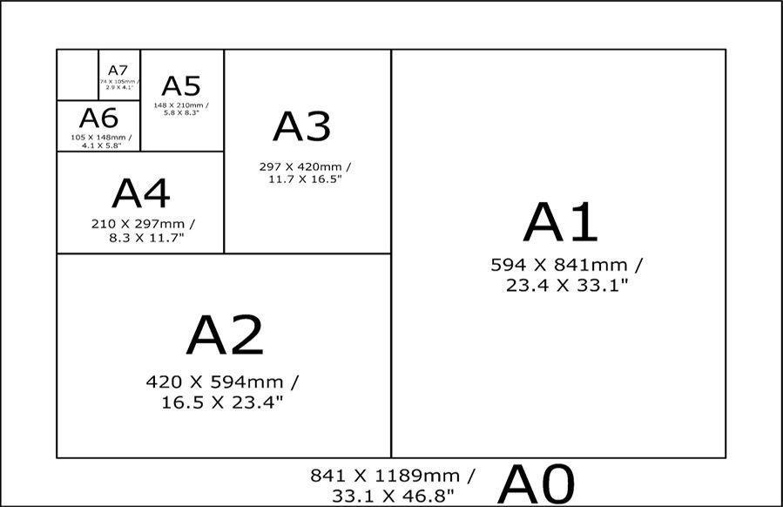
Задачи про форматы листов

Slide 9
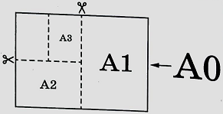
Общепринятые форматы листов бумаги обозначают буквой A
и цифрой: A0, A1, A2 и так далее. Если лист формата A0
разрезать пополам, получаются два листа формата A1.
Если лист A1 разрезать пополам, получаются два листа
формата A2 и так далее. При этом отношение длины листа
к его ширине у всех форматов, обозначенных буквой A, одно
и то же (то есть листы всех форматов подобны друг другу).
Это сделано специально — чтобы можно было сохранить
пропорции текста на листе при изменении формата бумаги
(размер шрифта при этом тоже соответственно изменяется).

Slide 10
В таблице 1 даны размеры листов бумаги четырёх форматов: от AЗ до A6.
Порядковые номера | Ширина(мм) | Длина(мм)
1 | 105 | 148
2 | 210 | 297
3 | 297 | 420
4 | 148 | 210
Для листов бумаги форматов АЗ, А4, А5 и А6 определите,
какими порядковыми номерами обозначены их размеры
в таблице 1. Заполните таблицу ниже, в бланк ответов
перенесите последовательность четырёх цифр.
Форматы бумаги | А6 | А5 | А4 | А3
Ответ : 1423

Slide 11
2. Сколько листов бумаги формата А6 получится при
разрезани и одного листа бумаги формата А0?
Решение .
А0=2А1
А1=2А2; А0 = 2А1=2×(2А2)=4А2
А2=2А3; А0 =4А2=4×(2А3)=8А3
А3=2А4; А0 =8А3=8×(2А4)=16А4
А4=2А5; А0 =16А4=16×(2А5)=32А5
А6=2А5; А0=32А5=64А6
Ответ : 64
3. Найдите длину большей стороны листа бумаги формата А4.
Ответ дайте в миллиметрах.
Решение .
А3 имеет размеры:
297 × 420 мм
Тогда А2 имеет ширину 420 мм , длину
2× 297мм = 594мм
Порядковые номера | Ширина(мм) | Длина(мм)
1-А6 | 105 | 148
2-А4 | 210 | 297
3-А3 | 297 | 420
4-А5 | 148 | 210
Ответ : 297

Slide 12
4. Найдите площадь листа бумаги формата АЗ. Ответ дайте
в квадратных сантиметрах.
Решение.
S = a ∙ b – площадь прямоугольника
А3 имеет размеры: 297 × 420 мм; S = 29,7см × 42см = 1247,4 см²
Ответ : 1247,4
5.Найдите отношение длины большей стороны листа к
меньшей у бумаги формата А1. Ответ дайте с точностью до
десятых.
Решение.
А2 имеет размеры: 420 × 594мм
А1 имеет размеры: 594 × 2∙ 420мм
840: 594≈ 1,41..
Ответ : 1,4

Slide 13

Задание 22
Постройте график функции и определите, при каких значениях параметра прямая имеет с графиком ровно одну общую точку.

Slide 14
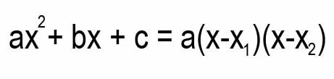
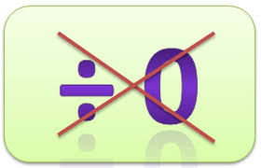
Справочный материал

Slide 15
Задание 22
Постройте график функции и определите, при каких значениях параметра прямая имеет с графиком ровно одну общую точку.

Slide 16
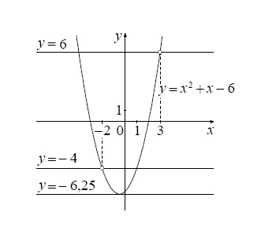

Slide 17

Задание 22
Постройте график функции и определите, при каких значениях прямая имеет с графиком ровно одну общую точку.

Slide 18
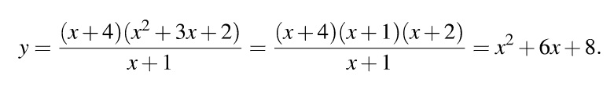

Slide 19
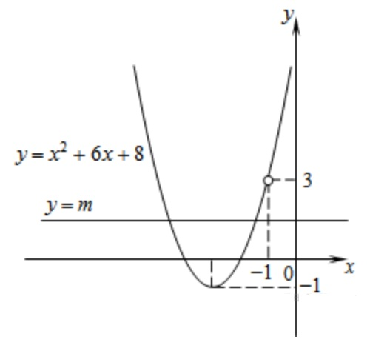

Slide 20
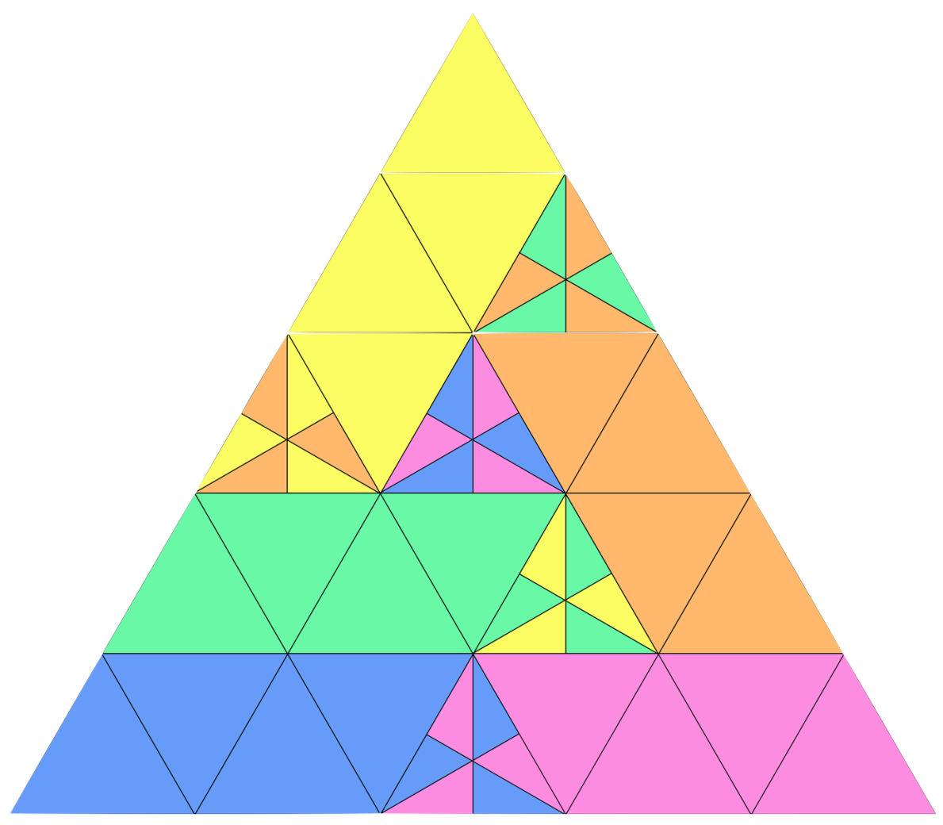
Геометрические задачи

Slide 21
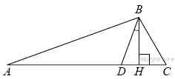
Задание 23
В треугольнике АВС углы А и С равны 20° и 60° соответственно. Найдите угол между высотой ВН и биссектрисой BD.

Slide 22
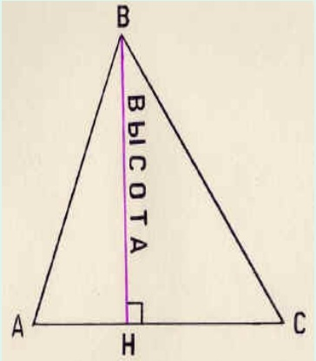
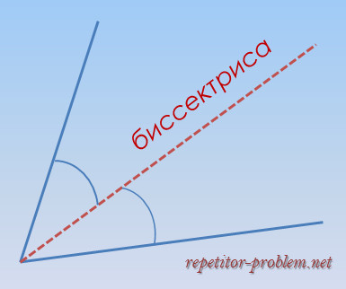
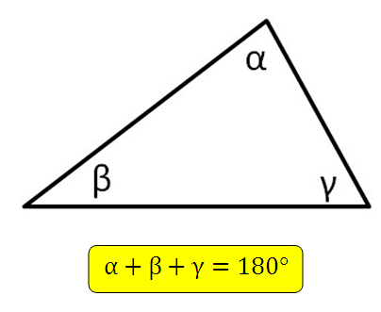
Справочный материал

Slide 23

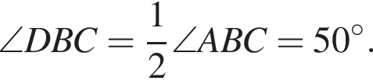




Решение:
Найдем
Так как BD - биссектриса, то
Треугольник HBC- прямоугольный. Так как
то
Таким образом, искомый угол DBH равен
Ответ:

Slide 24
Задание 23
Прямая, параллельная стороне AC треугольника ABC, пересекает стороны AB и BC в точках M и N соответственно. Найдите BN, если MN = 13, AC = 65, NC = 28.

Slide 25
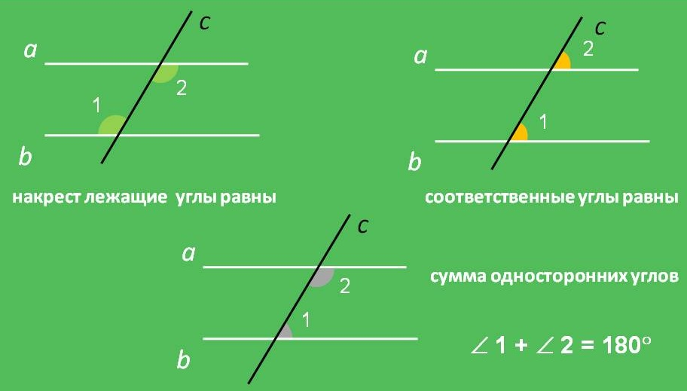
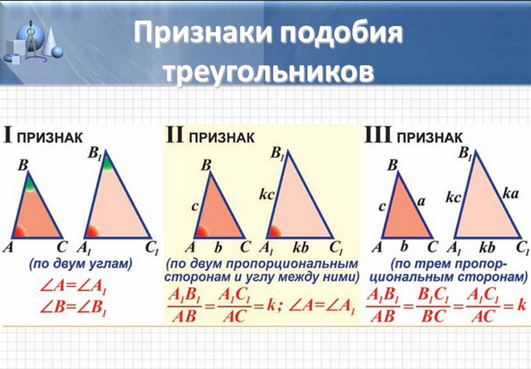
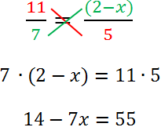
Справочный материал

Slide 26
Задание 24
Высоты AA₁ и BB₁ остроугольного треугольника ABC пересекаются в точке E.
Докажите, что углы AA₁B₁ и ABB₁равны.

Slide 27
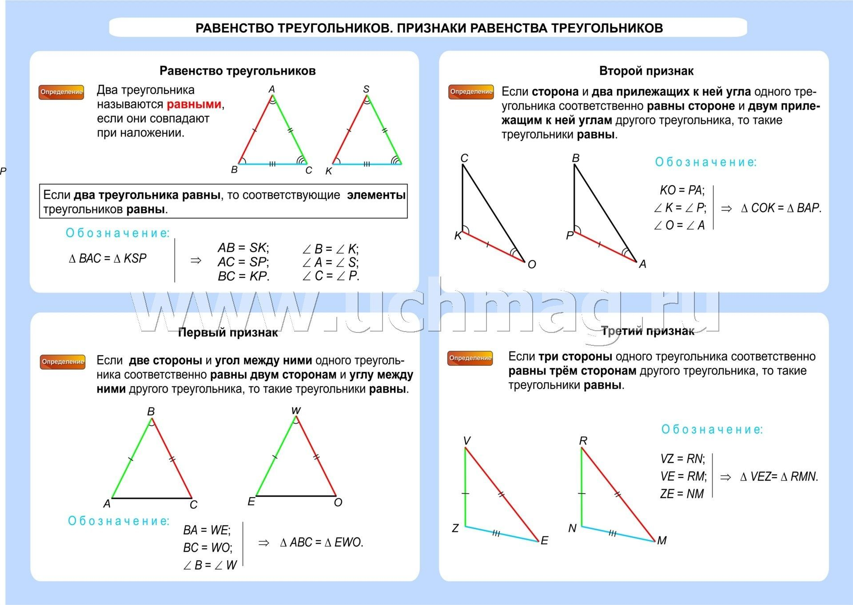
Справочный материал

Slide 28
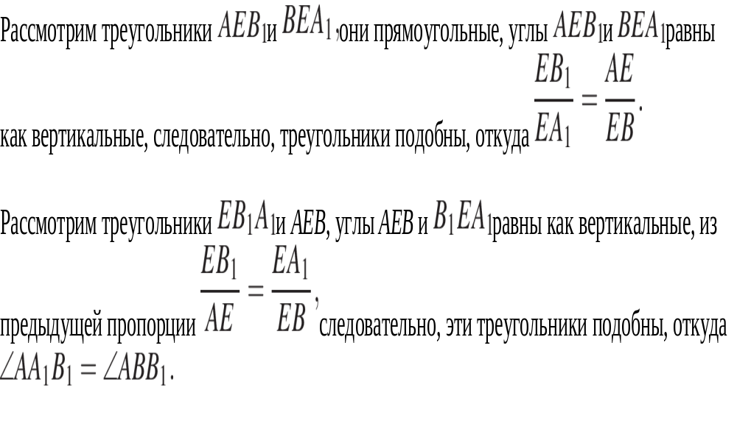
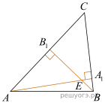
Решение:

Slide 29
Задание 25
Площадь треугольника ABC равна 80. Биссектриса AD пересекает медиану BK в точке E, при этом BD:CD=1:3. Найдите площадь четырехугольника EDCK.

Slide 30
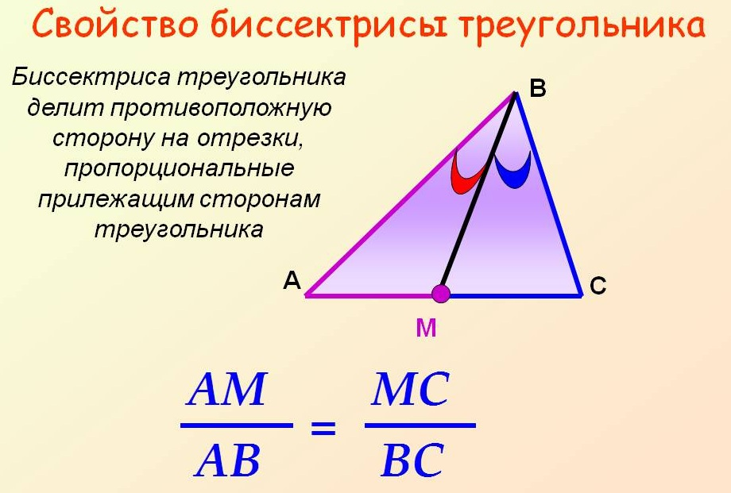
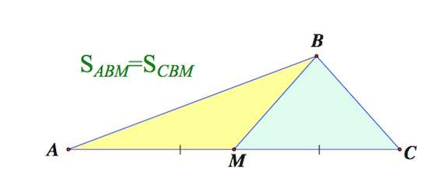
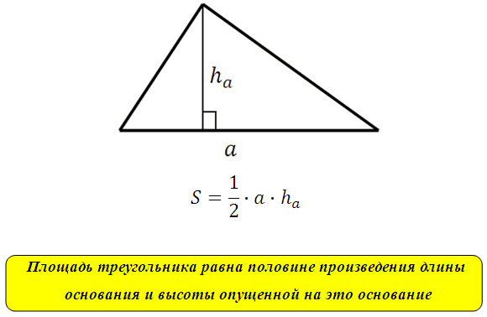
Справочный материал

Slide 31
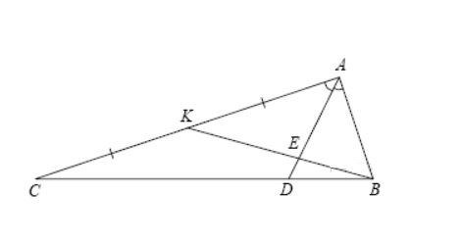

Slide 32
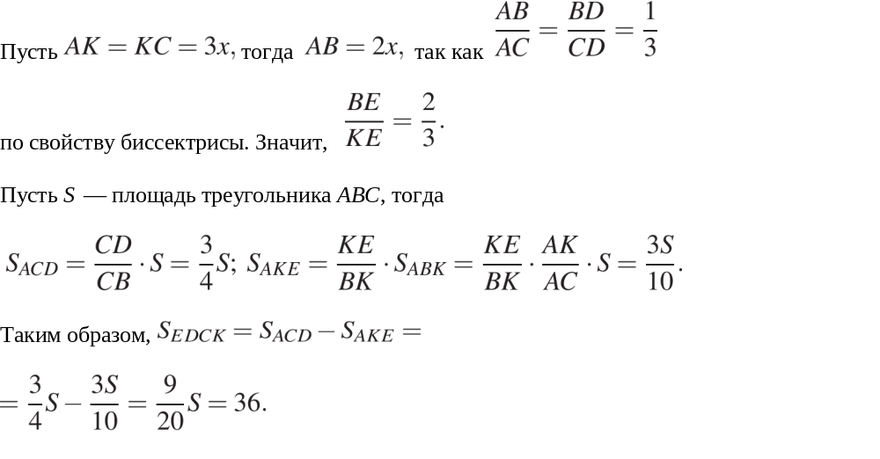
Ответ: 36.

